Slide 1
ზედა საზანოს საჯარო სკოლის პედაგოგი: დარეჯან ჭანკვეტაძე
2018 წლის 22 მაისი

Slide 2

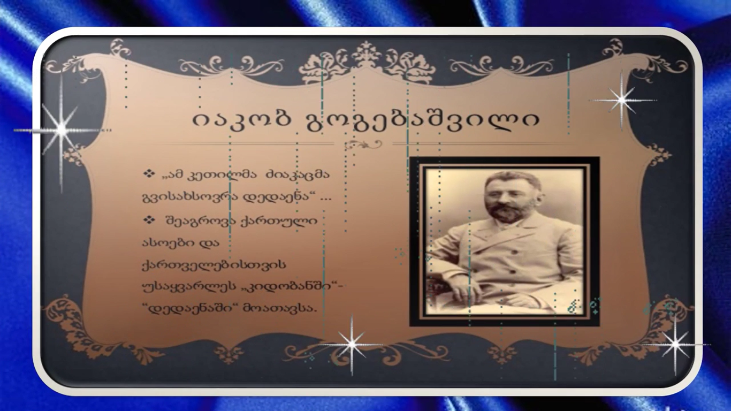
ღონისძიების თემა: „სიკეთის მასწავლებელი ეს მე ვარ, დედაენაო

Slide 3

„დედაენის თავფურცელს თურმე ია ესტუმრა.“

Slide 4


„თუ დედაენით არ ხარ გაზრდილი, თავი ტყუილად მოგაქვს ქართველად.“

Slide 5
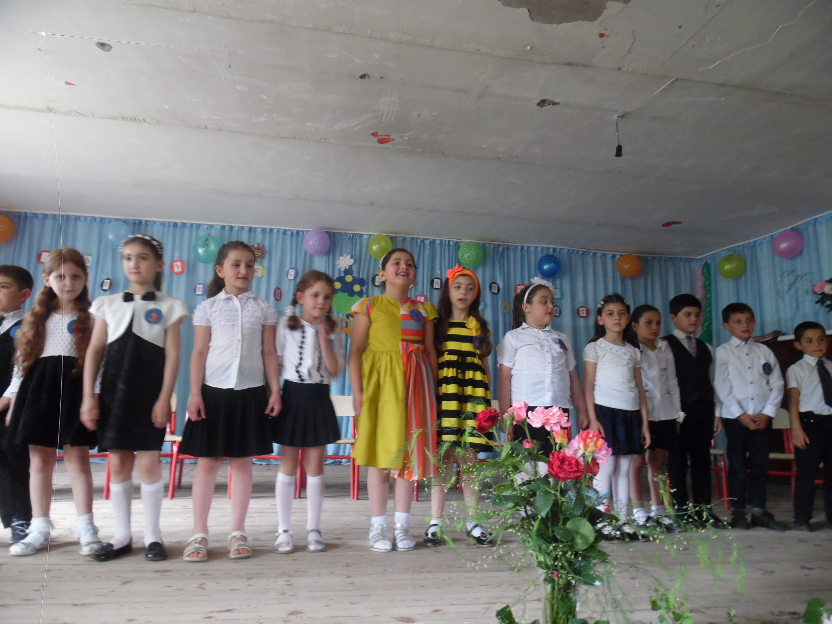
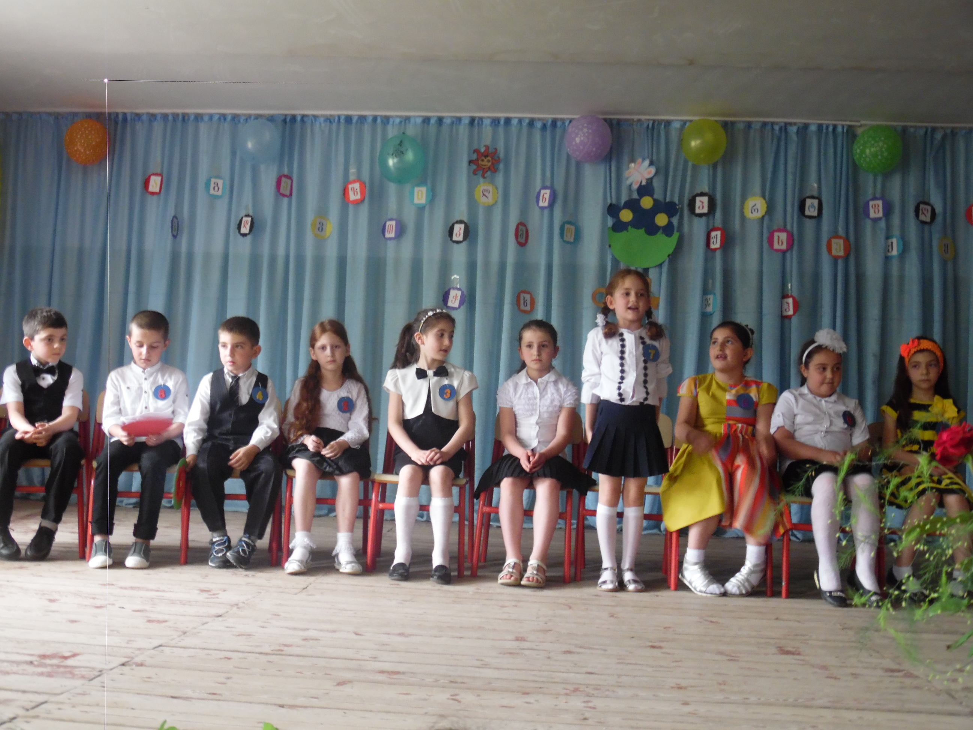
„ჩვენ კარგად ვიცით სიბრძნე ნამდვილი, შენს წმინდა წიგნში ამოქარგული.“

Slide 6
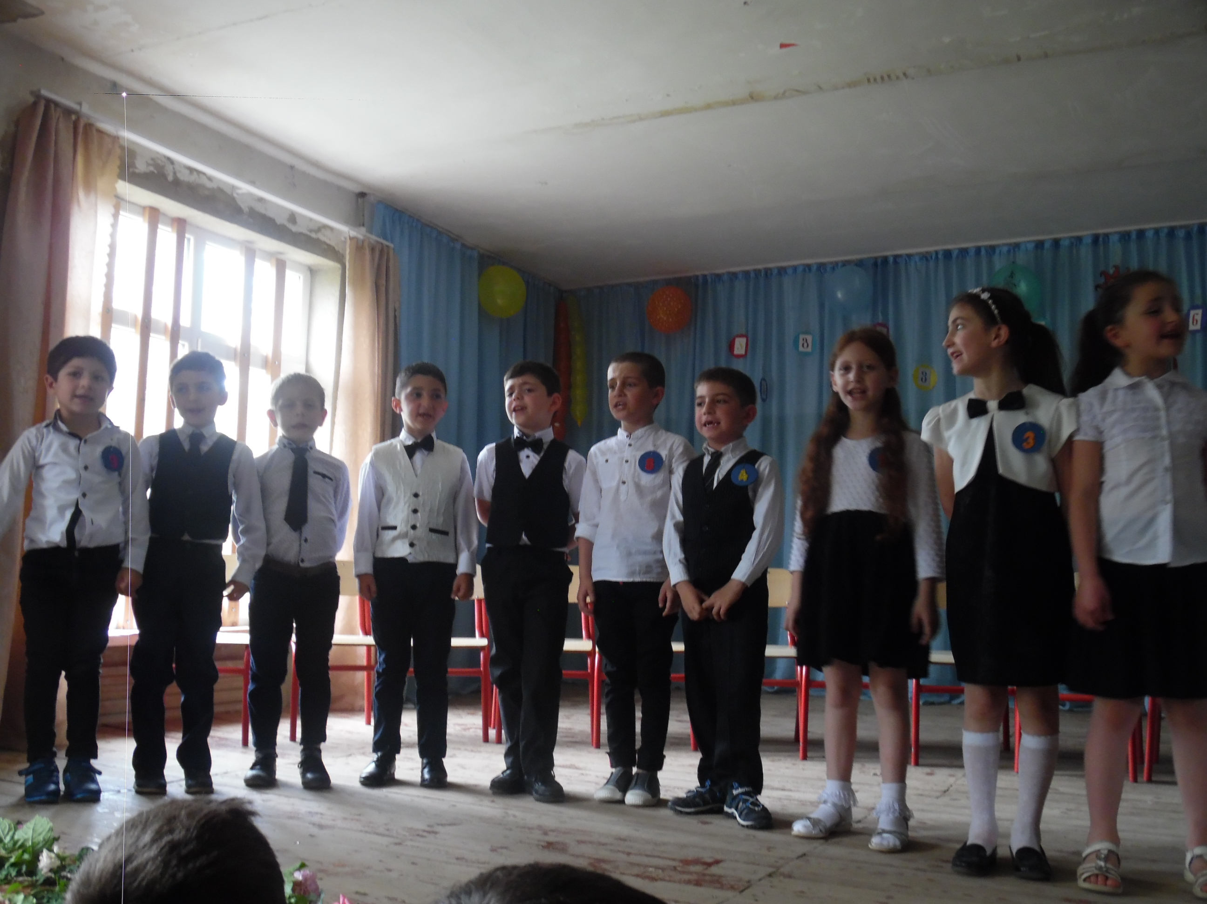
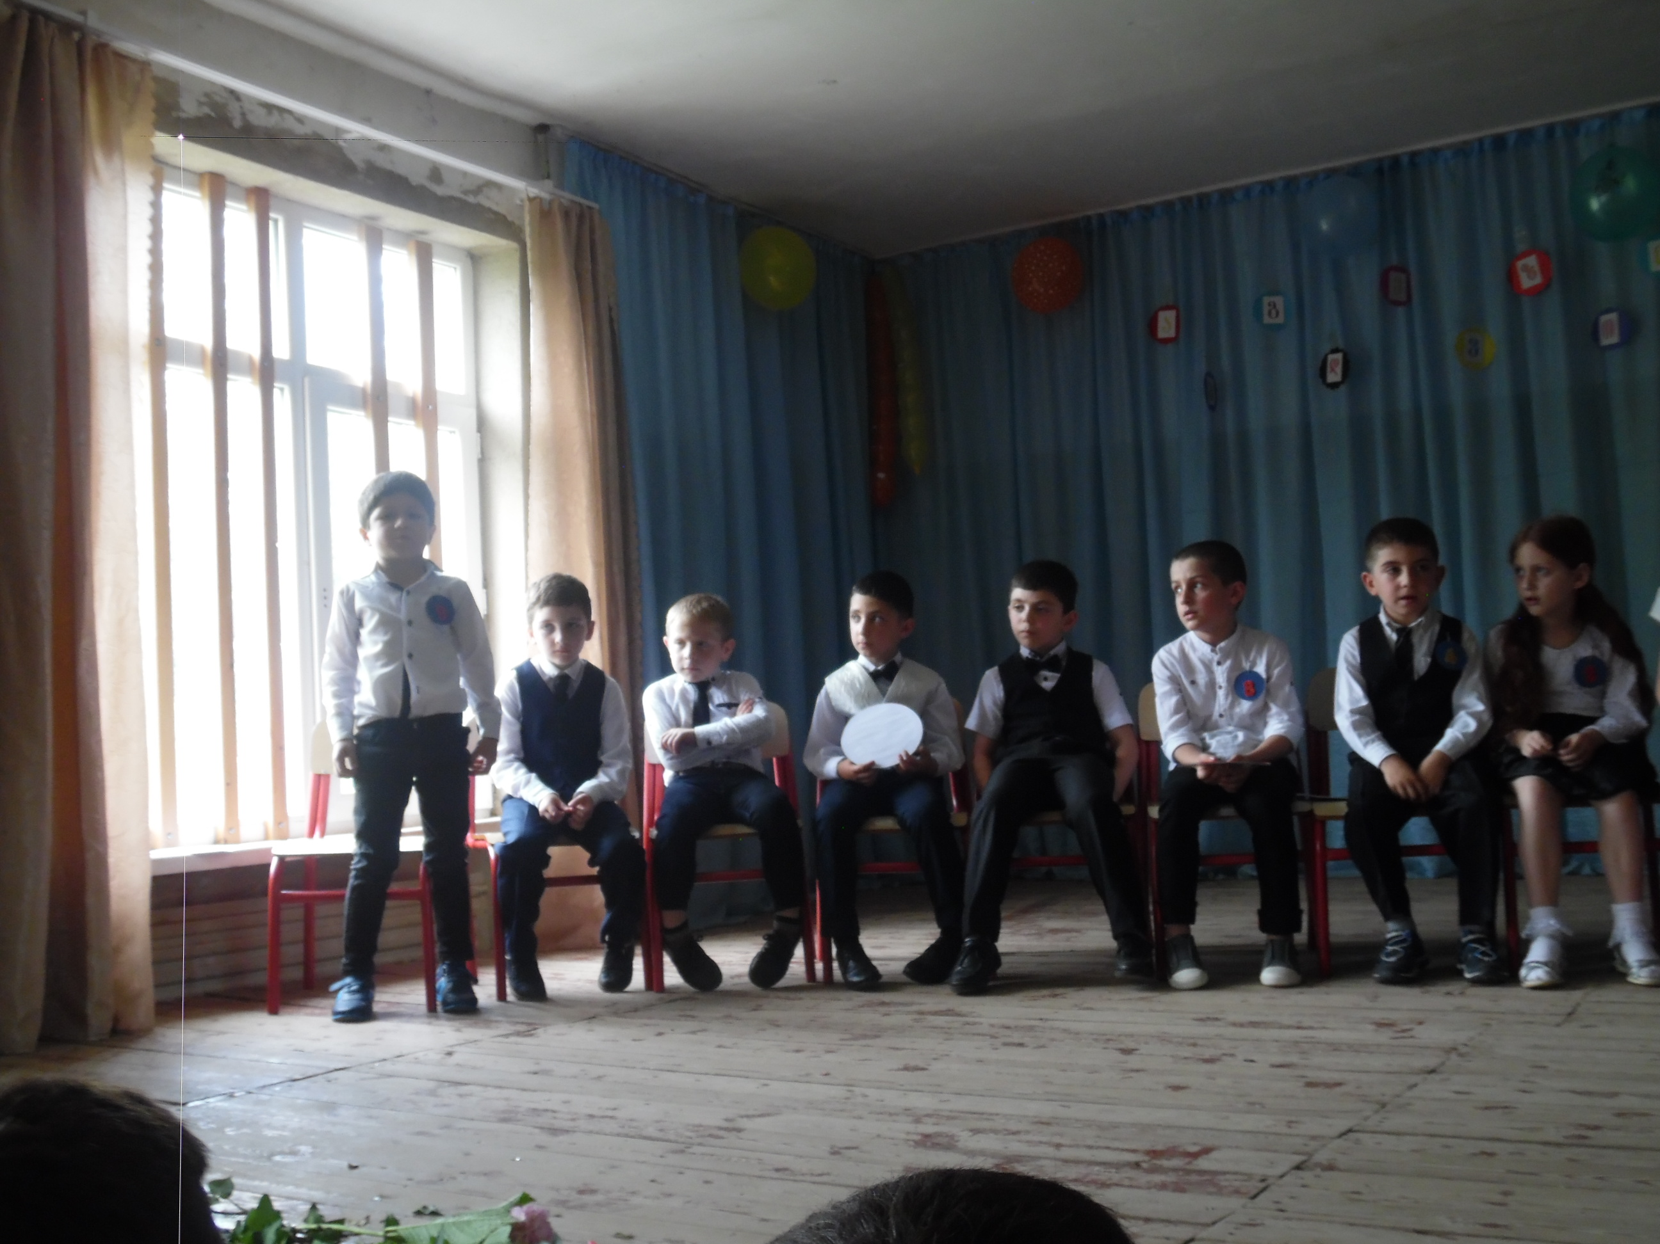
„მოგეფერებით ანბანო, როგორც კი შეგვიძლიაო.“

Slide 7
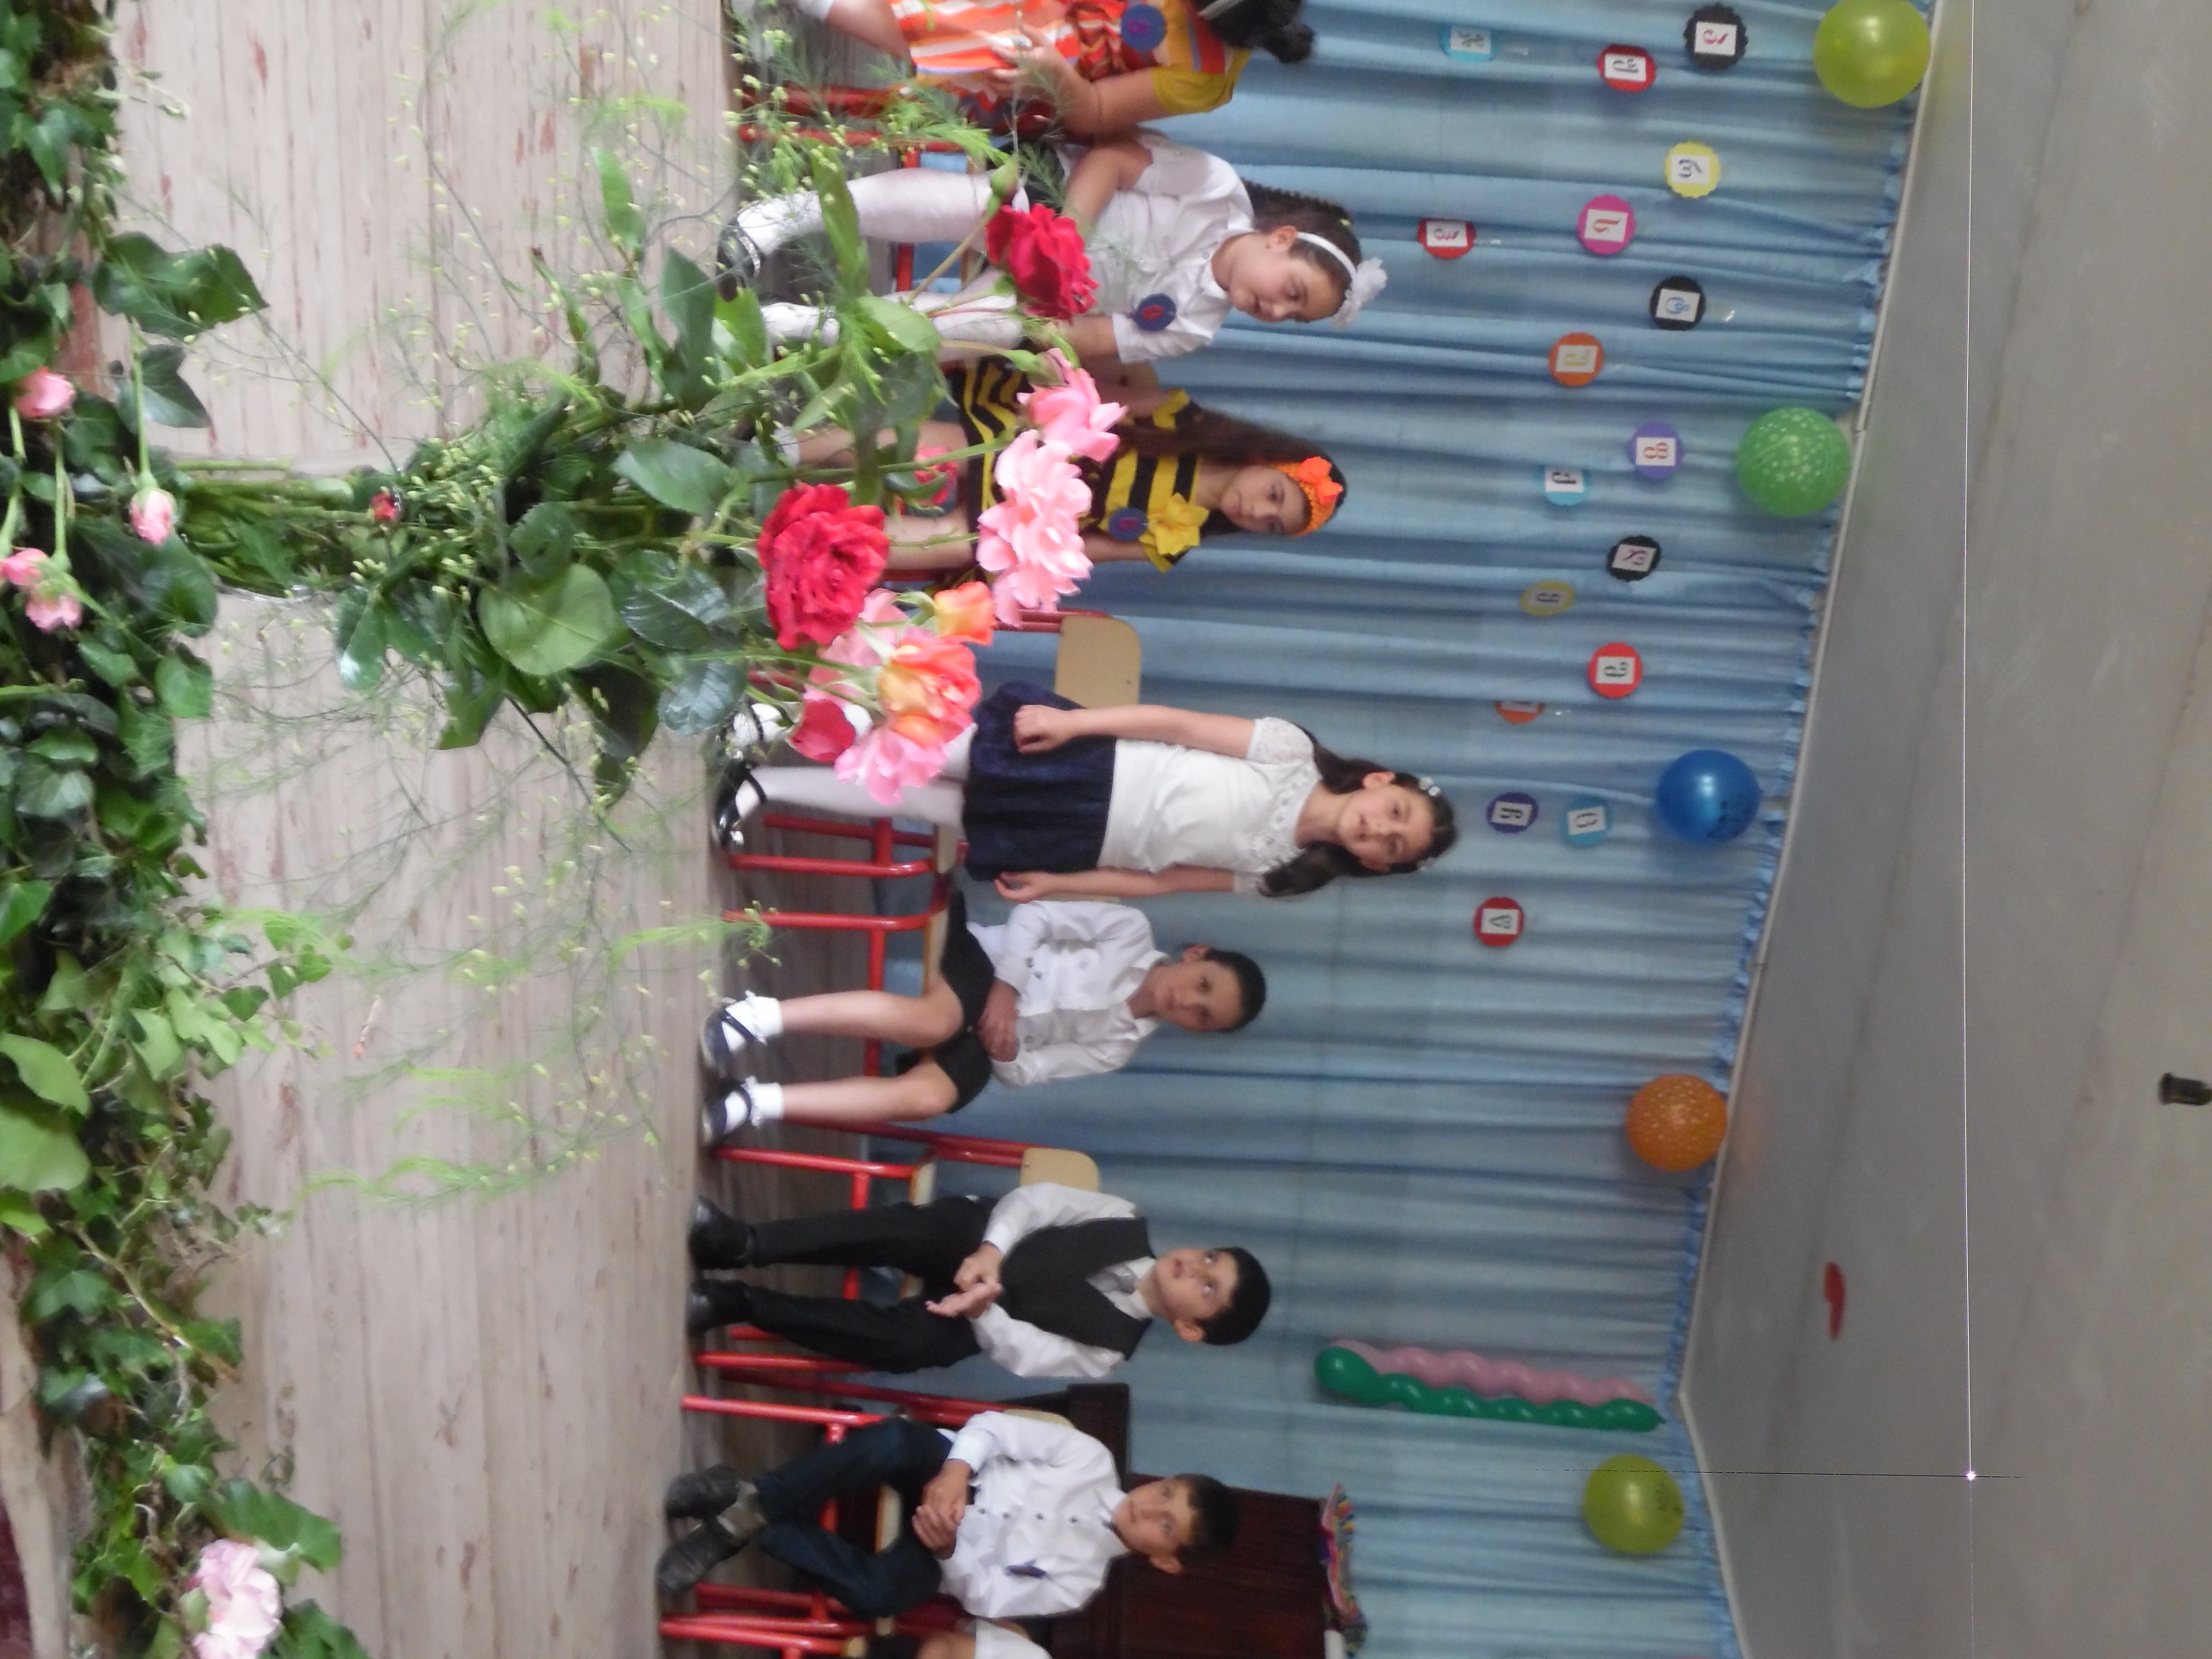
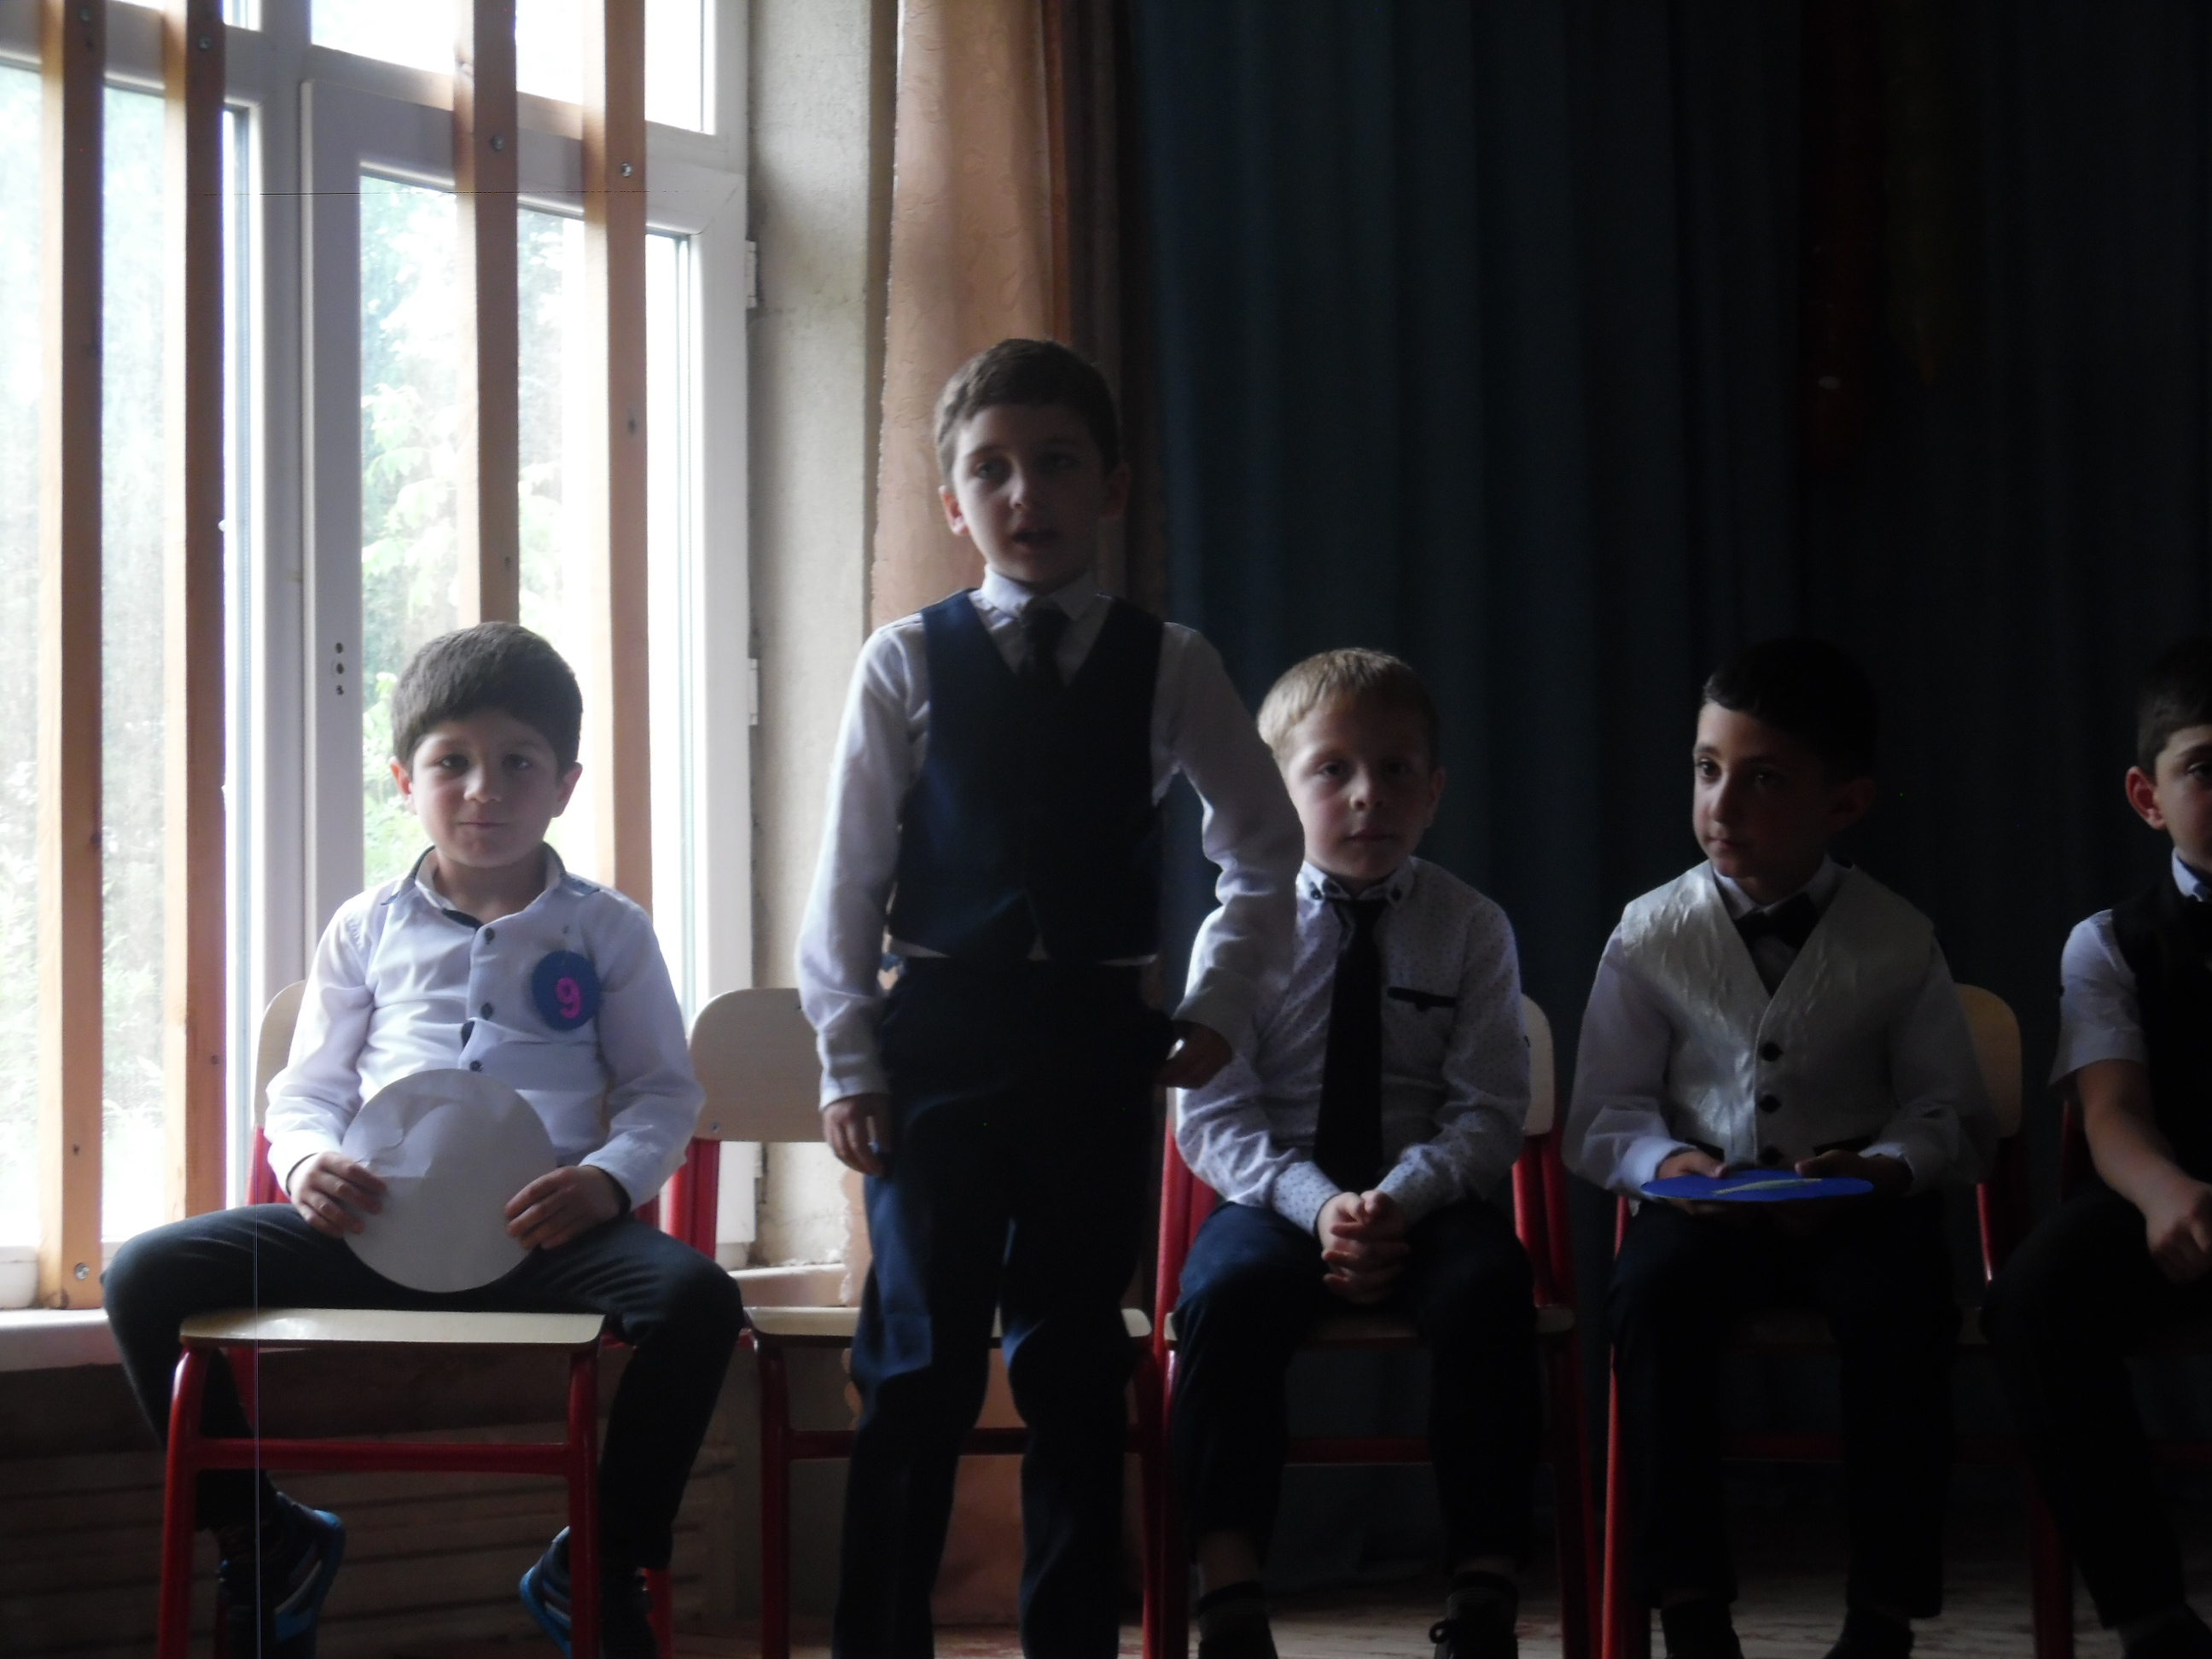
„ქართული ენა მზისა სხივია, ქართული ბგერა ტკბილზე ტკბილია.“

Slide 8
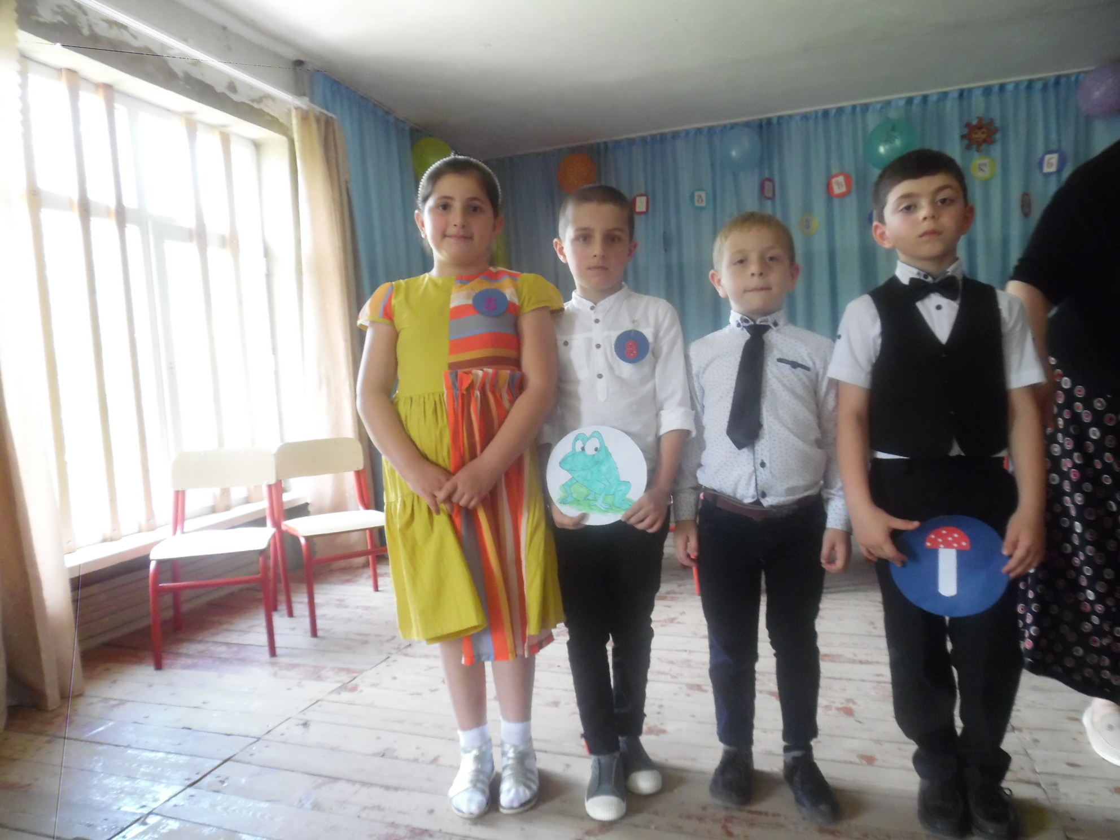
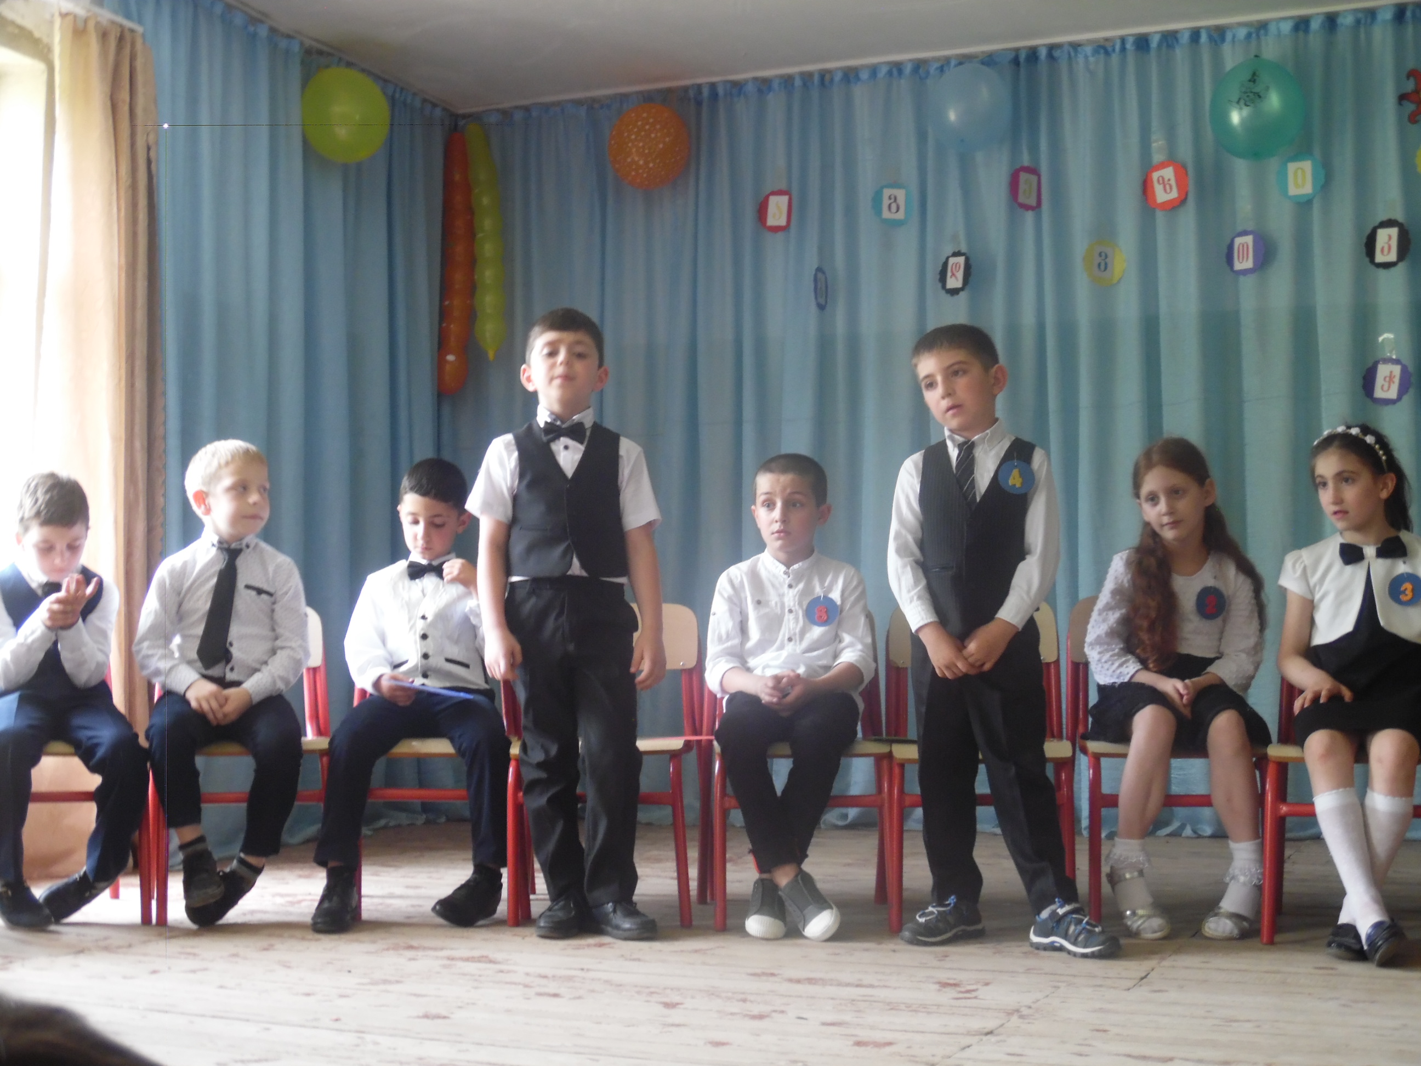
„ქართული სიტყვა ამანათია, ქართველის სულში სანთლად ანთია“.

Slide 9
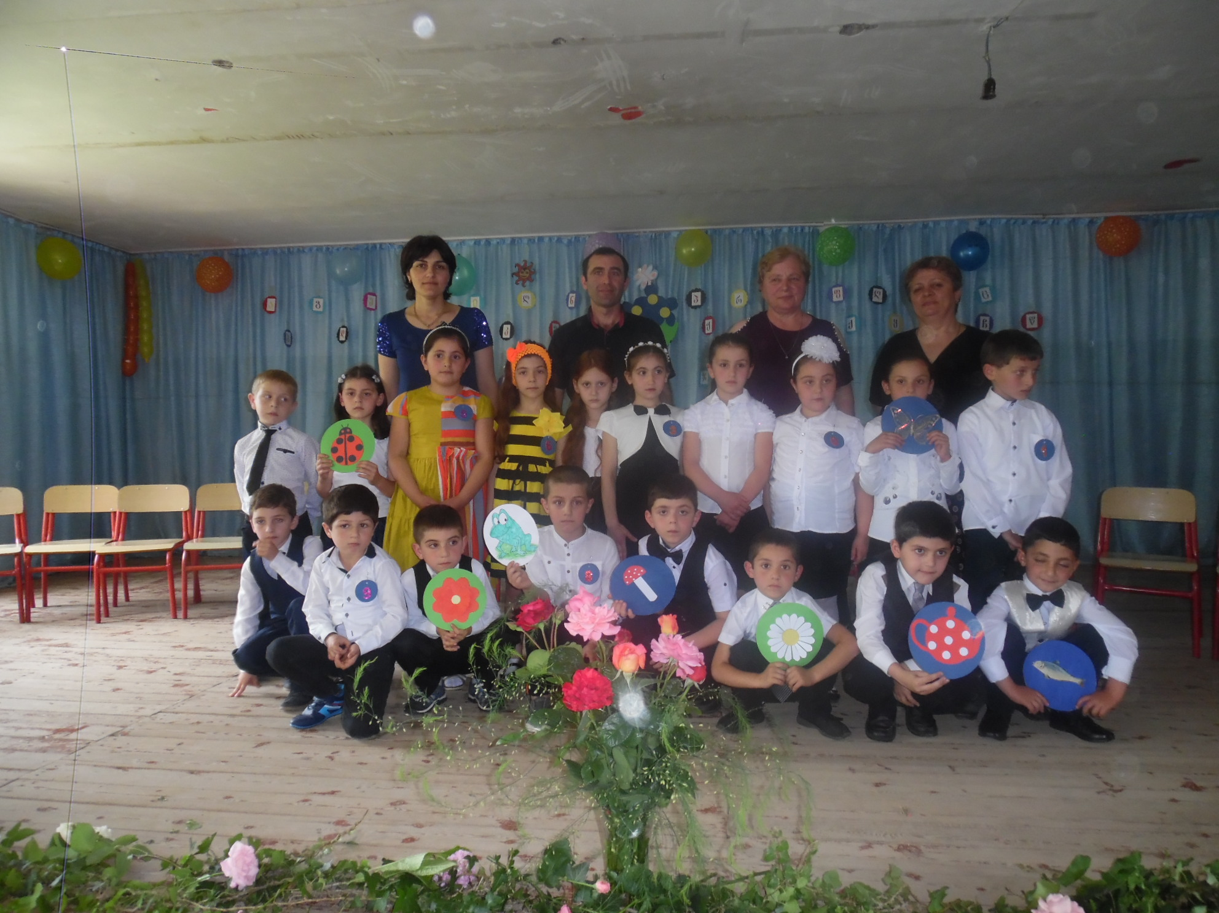
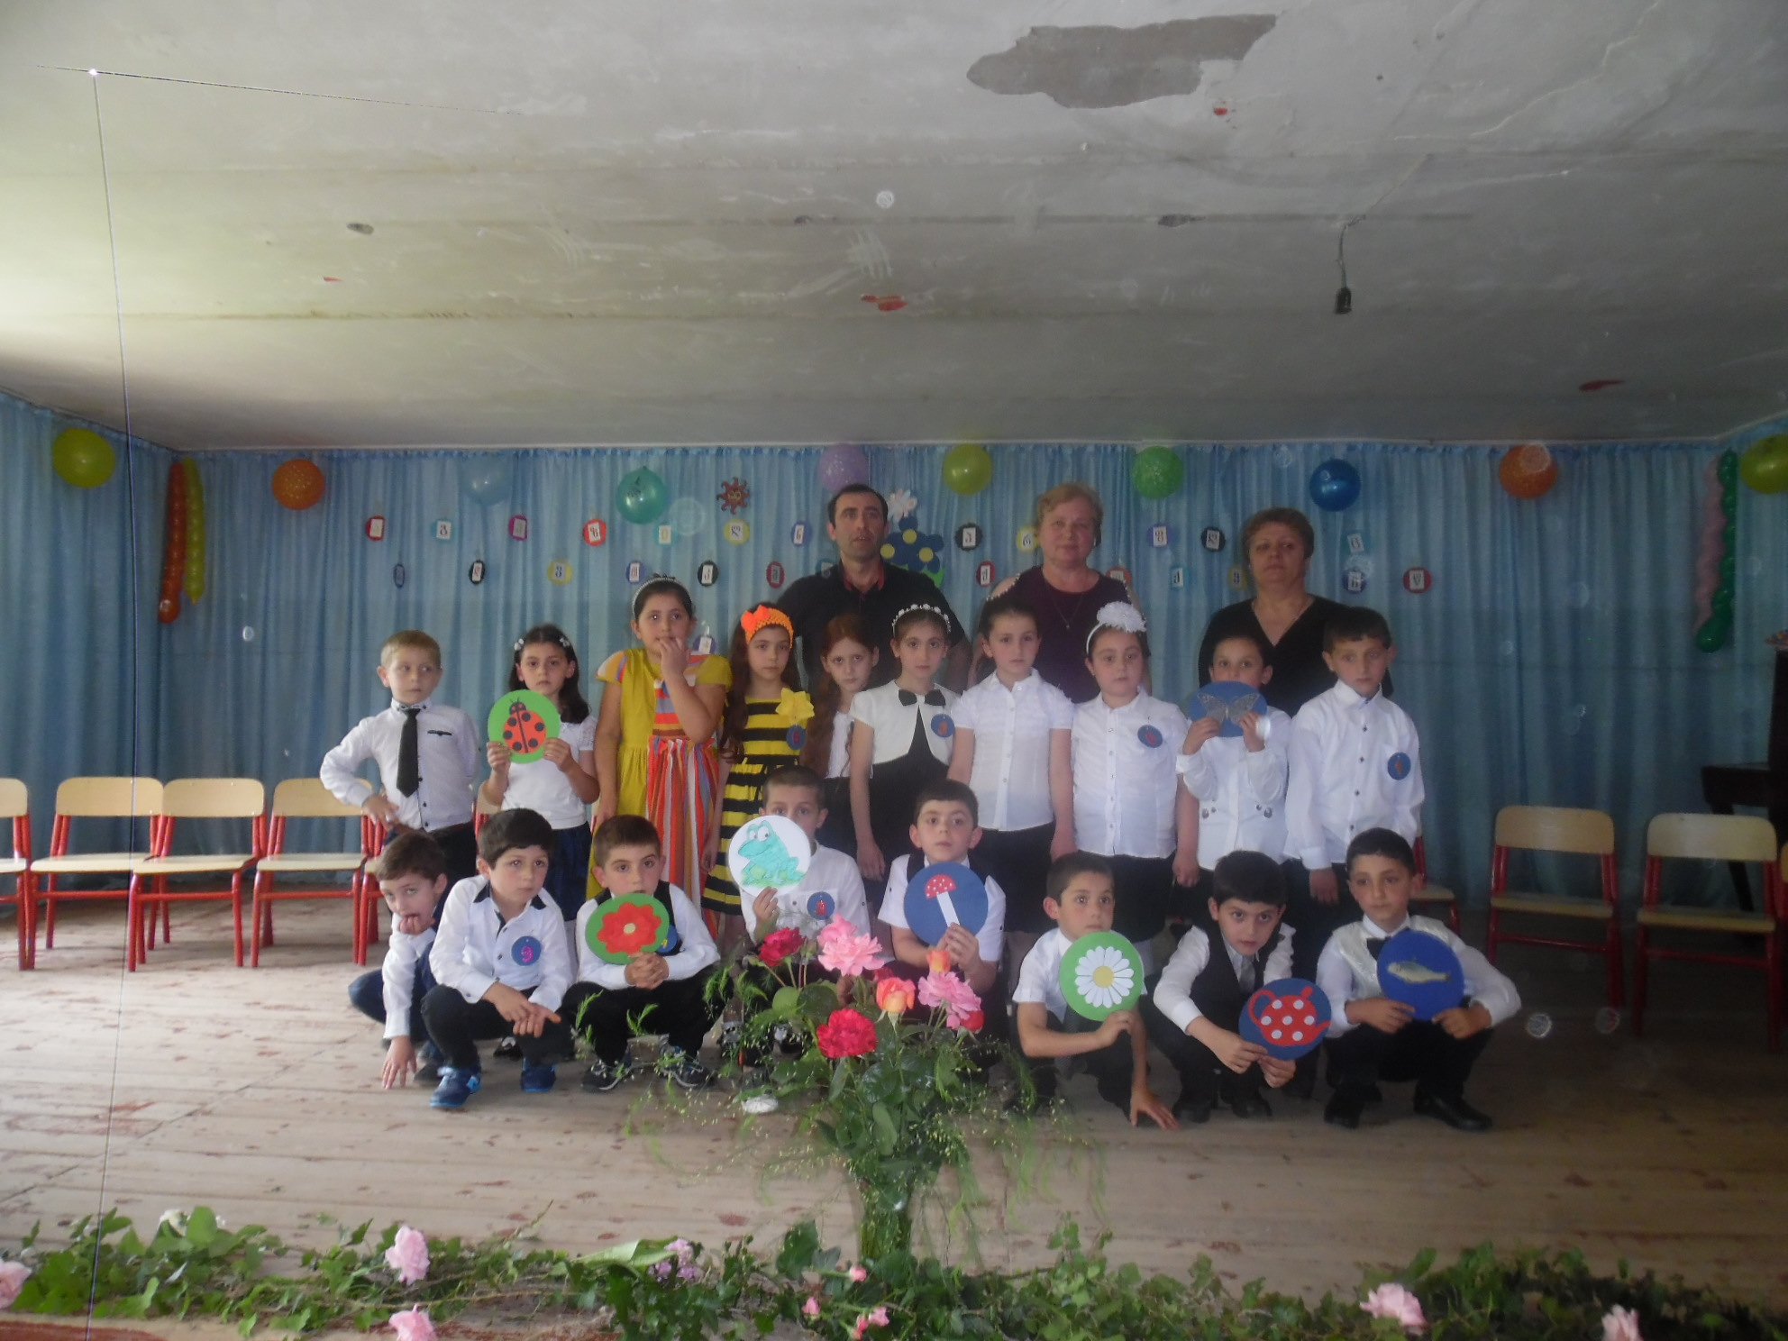
„დედაენავ“, ნახვამდის, ჩვენი ცოდნის ლამპარო!

Slide 10

„ენაა ჩვენი სულის ყივილი, სიხარული და არა-ტკივილი“.

Slide 11
დასასრული
მადლობა ყურადღებისათვის

